Slide 1
GIORNATA INTERNAZIONALE DELLA DONNA
Vittorio Raia 1C
«MARINO GUARANO»

Slide 2
La festa della donna
La festa delle donne
La festa della donna
La giornata internazionale dei diritti della donna, nota come festa della donna, ricorre l’ 8 marzo di ogni anno per ricordare sia le conquiste sociali, economiche e politiche, sia le discriminazioni e le violenze di cui le donne sono state e sono ancora oggetto in ogni parte del mondo.
Nel 1946, due anni dopo che l’unione donne in Italia propose di celebrare la giornata nazionale della donna in Italia libera, fu scelta la mimosa come simbolo di questa giornata

Slide 3
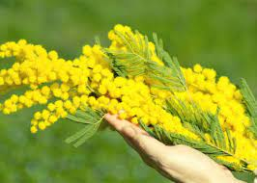
Perché la mimosa?
Si racconta che un giorno in una fabbrica americana scoppiò un incendio dove persero la vita diverse operaie. Gli altri operai lanciarono mimose in memoria delle loro colleghe.

